Slide 1






Урок 24
Беларуская мова ў І класе
«Мясціна, дзе я жыву.
Наша наваколле»
Дэманстрацыйны матэрыял
Распрацавала:
Мурашка Н. У.,
аспірант БДПУ імя М. Танка, настаўнік пачатковых класаў

Slide 2


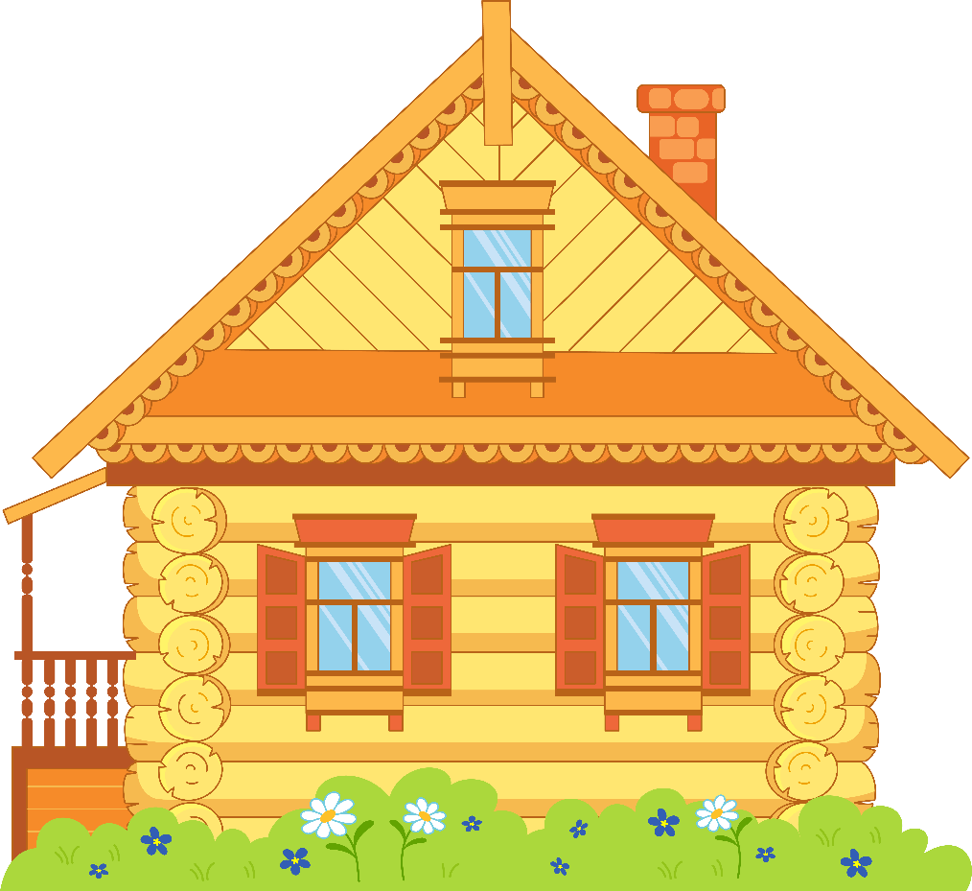
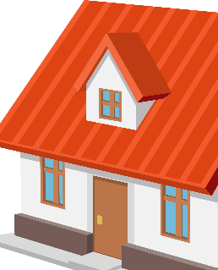



2
Назаві па-беларуску
ДАХ
КОМІН
ГАНАК
ВОКНЫ

Slide 3




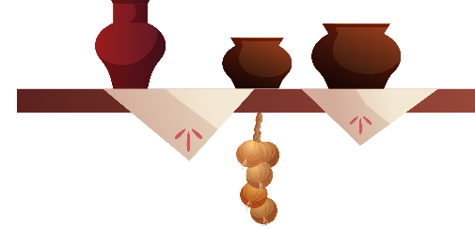

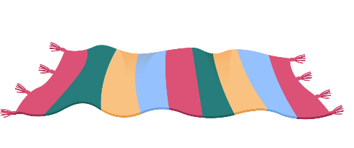





3
Назаві па-беларуску
ФІРАНКІ
ПАЛІЦА
КУФАР
ПАЛАВІКІ

Slide 4

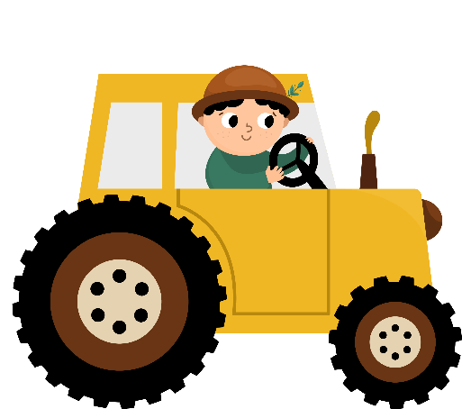




4
Хто працуе ў горадзе?
ПЧАЛЯР
ДАЯРКА
ПАЛЯВОД
ТРАКТАРЫСТ
УРАЧ
НАСТАЎНІК
ПОВАР
МІЛІЦЫЯНЕР

Slide 5




5
Хто працуе ў вёсцы?
ПЧАЛЯР
ДАЯРКА
ПАЛЯВОД
ТРАКТАРЫСТ
УРАЧ
НАСТАЎНІК
ПОВАР
МІЛІЦЫЯНЕР

Slide 6
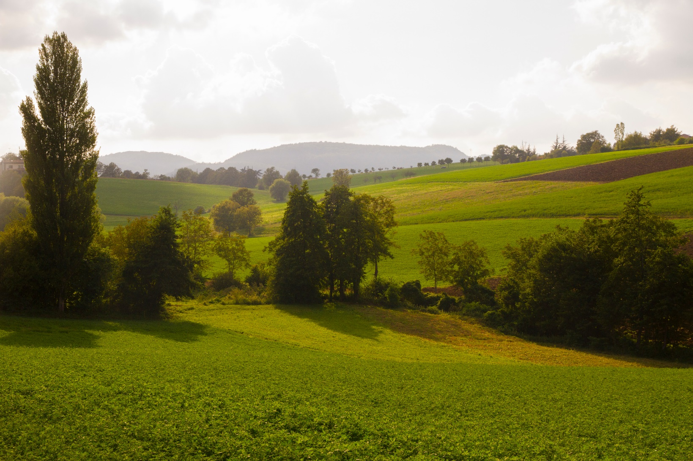
6
КРАЯВІД
пейзаж

Slide 7
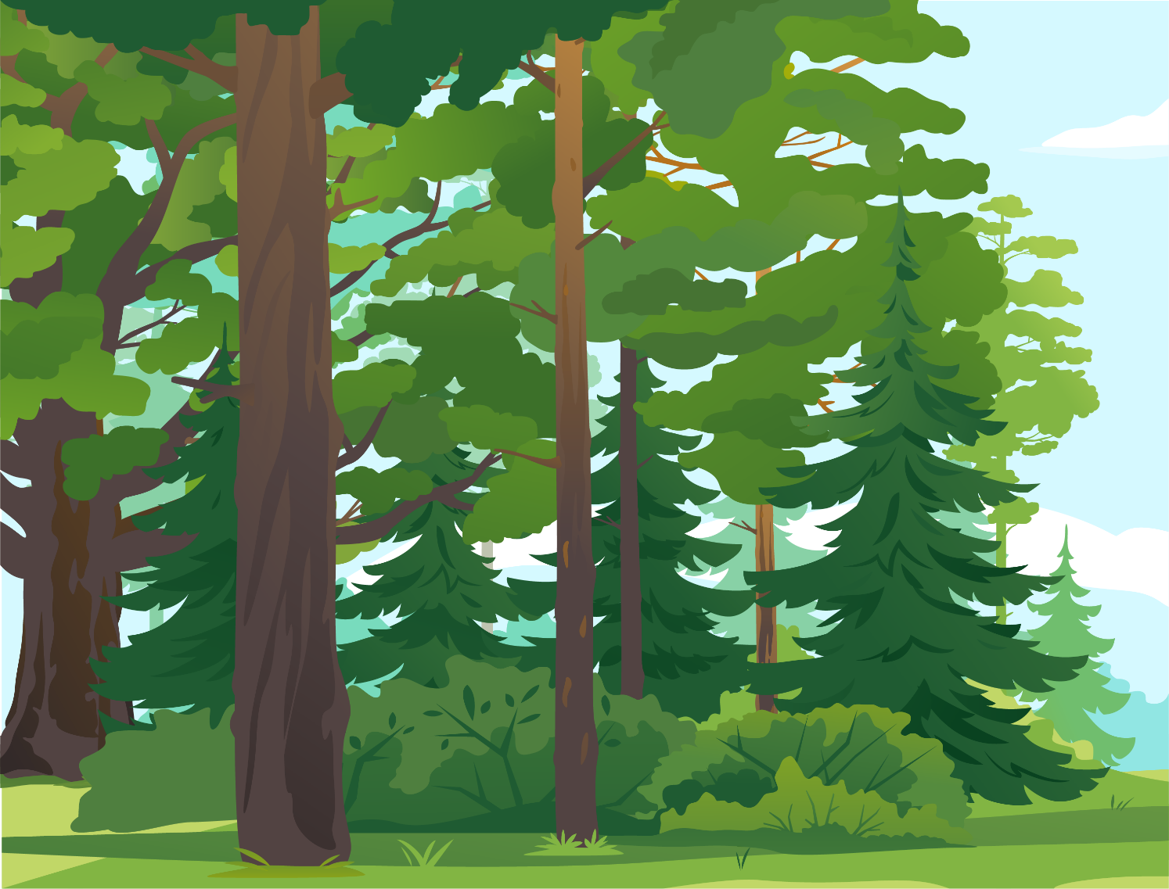
7
ЛЕС
лес

Slide 8

8
ЛАГЧЫНА
УЗГОРАК
низина
холм

Slide 9
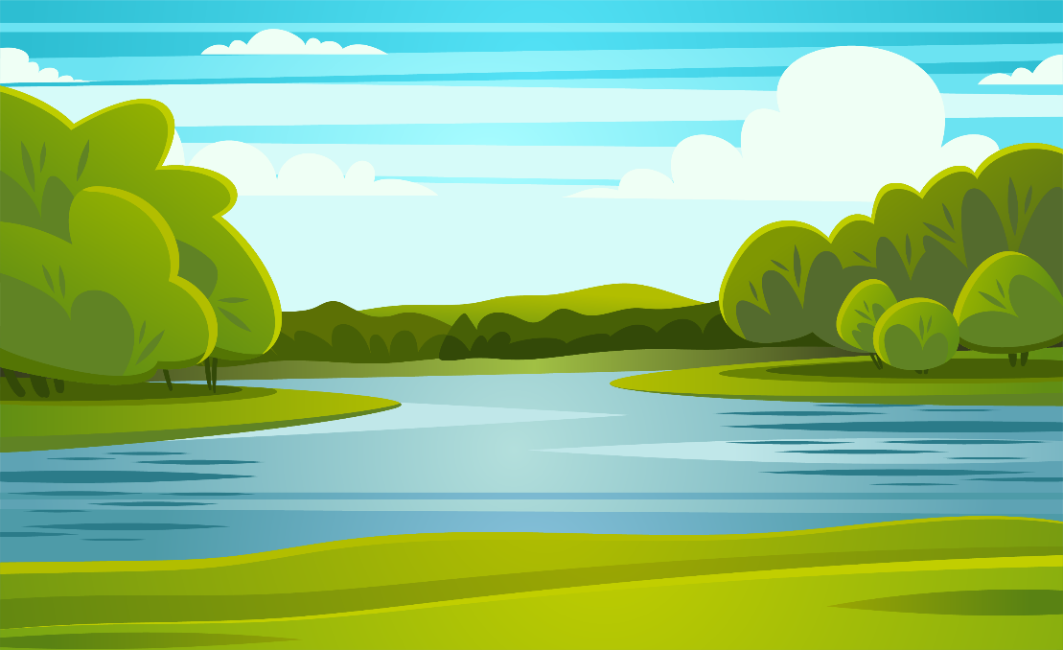
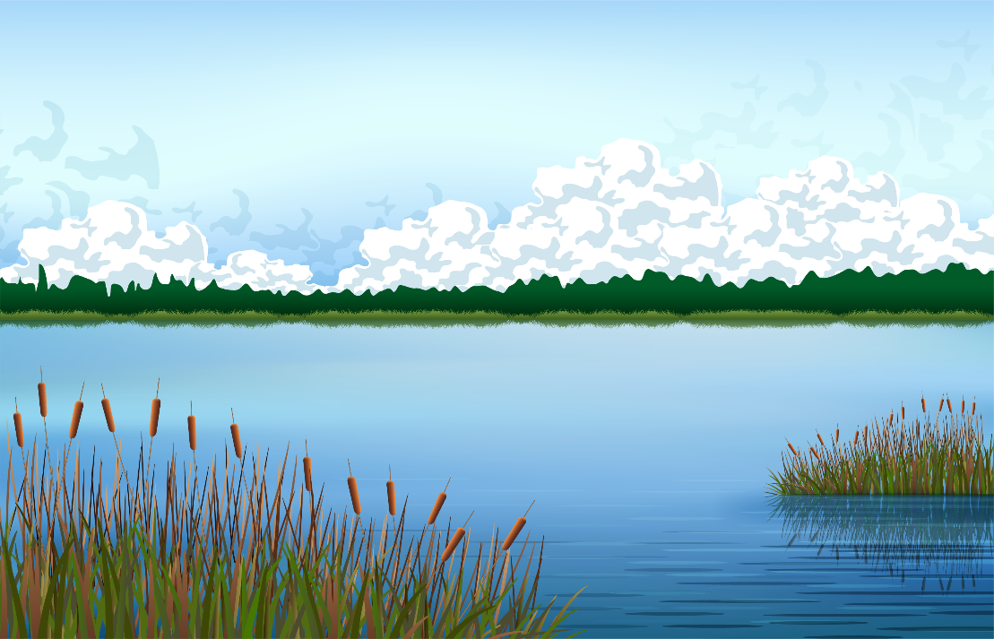
9
РАКА
ВОЗЕРА
река
озеро

Slide 10
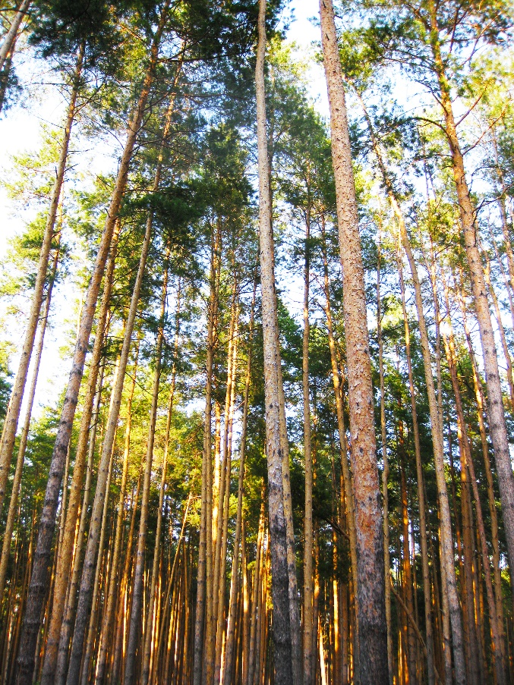
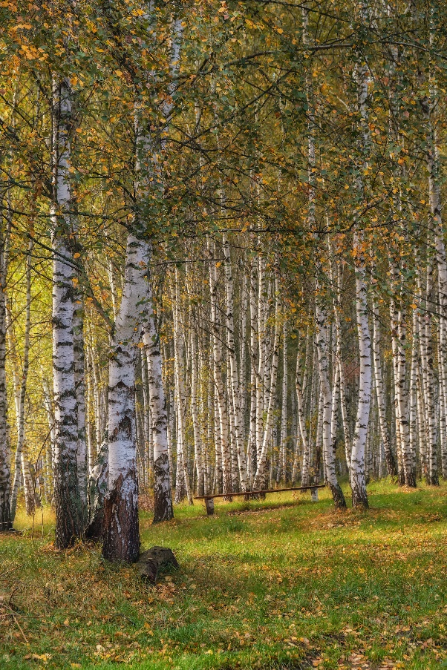
10
БОР
ГАЙ
бор
роща

Slide 11
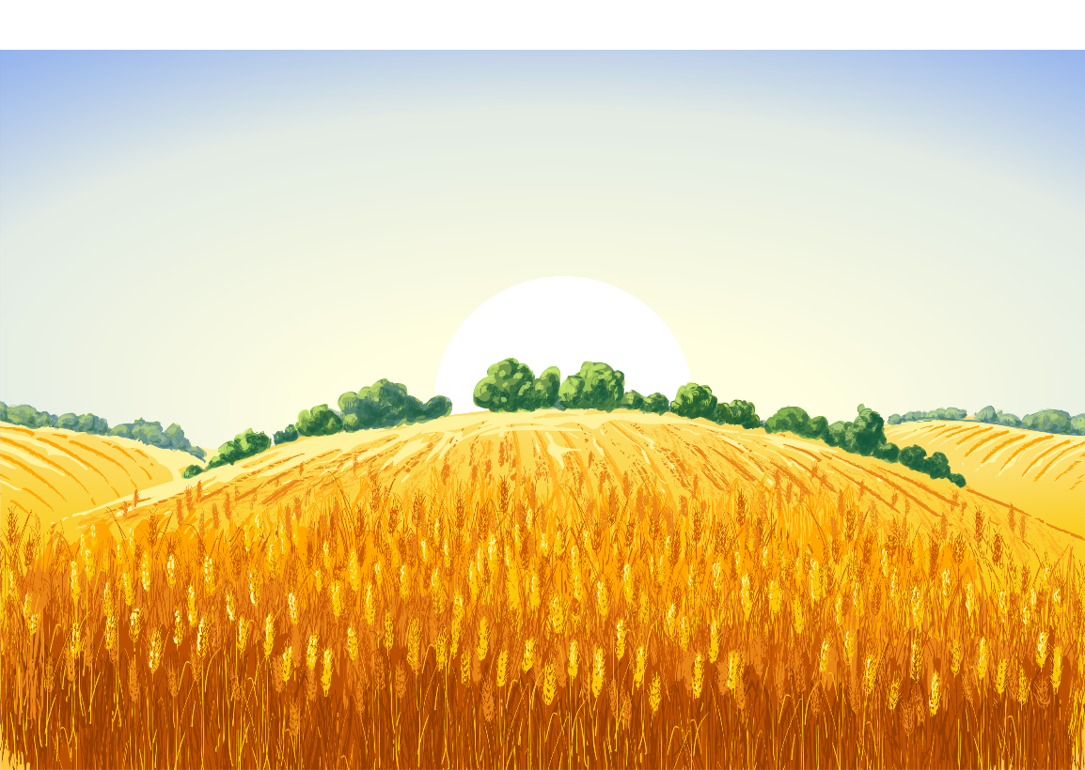
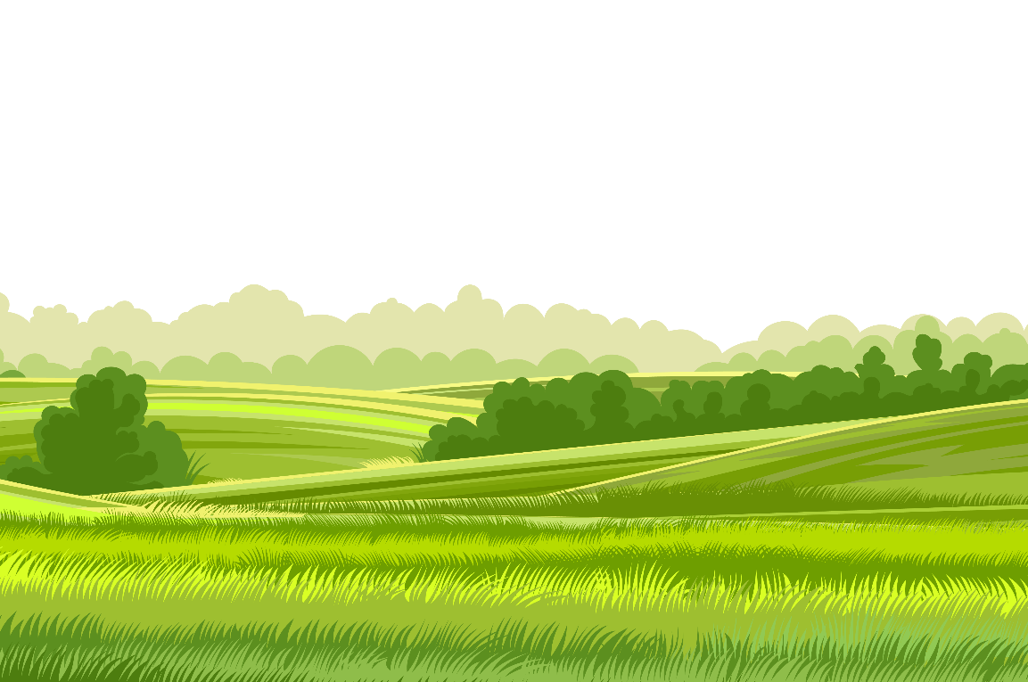
11
ПОЛЕ
ЛУГ
поле
луг

Slide 12
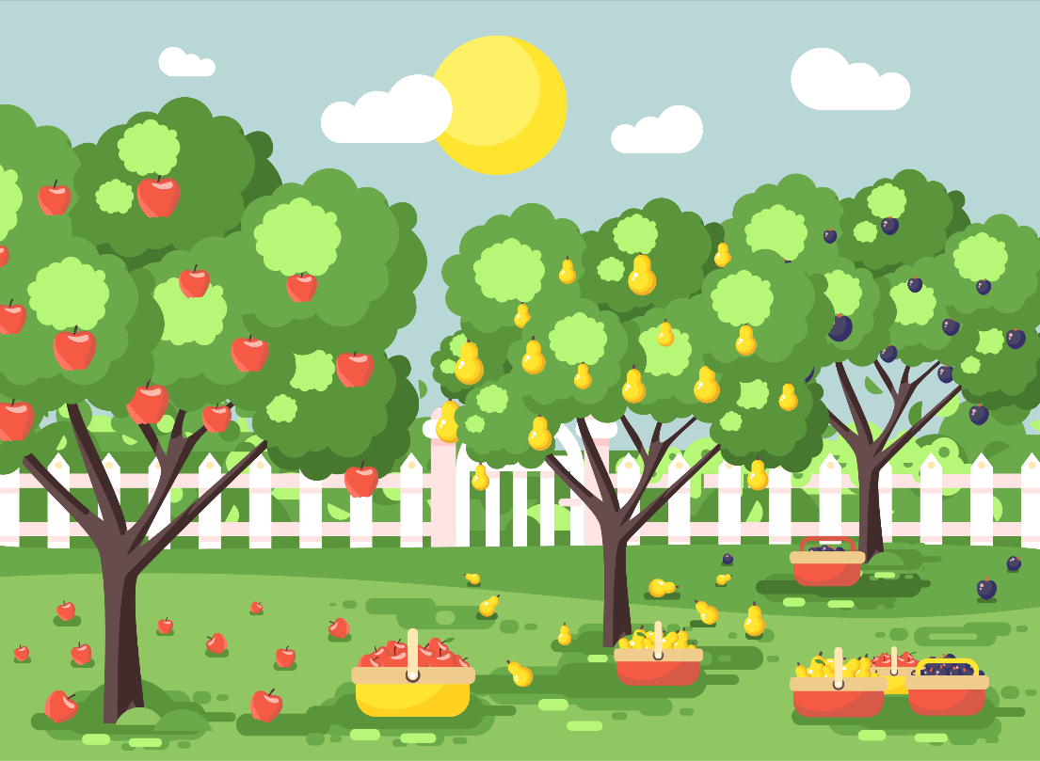
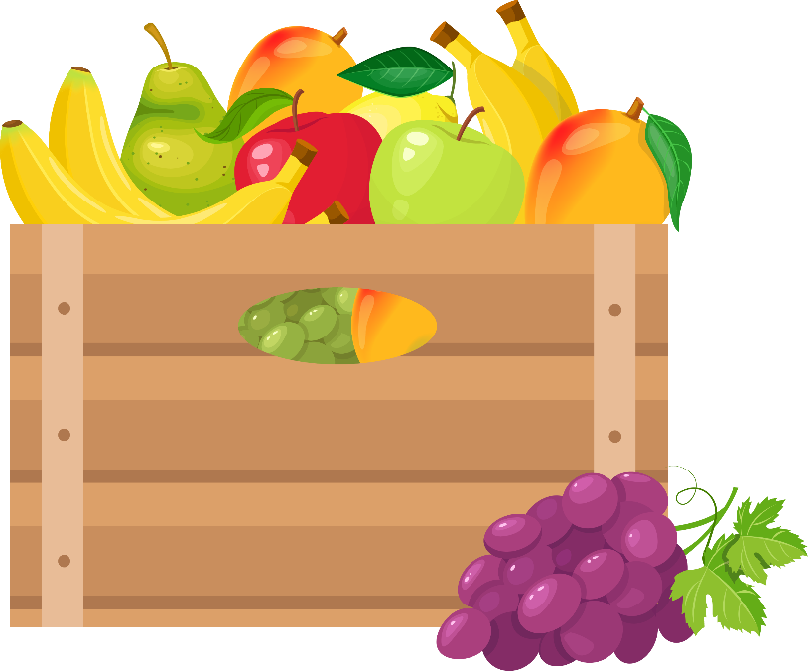
12
САД
САДАВІНА
сад
фрукты

Slide 13
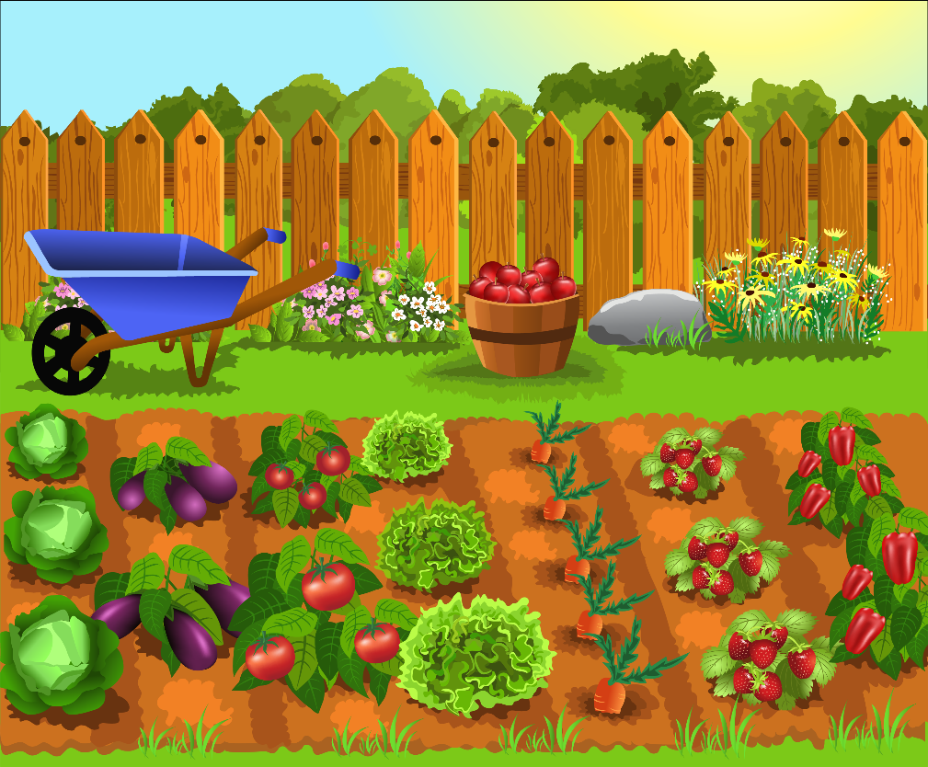
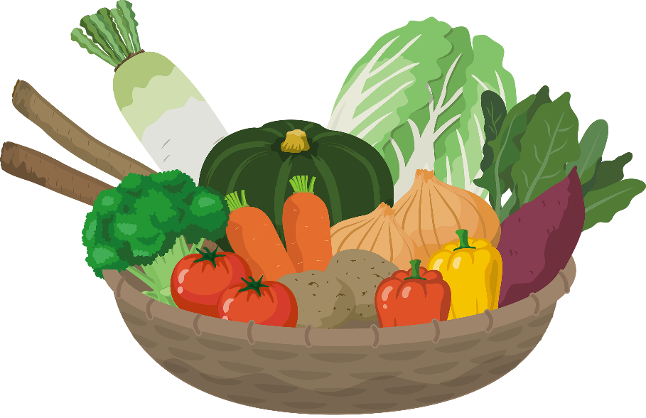
13
АГАРОД /
ГАРОД
АГАРОДНІНА /
ГАРОДНIНА
огород
овощи

Slide 14
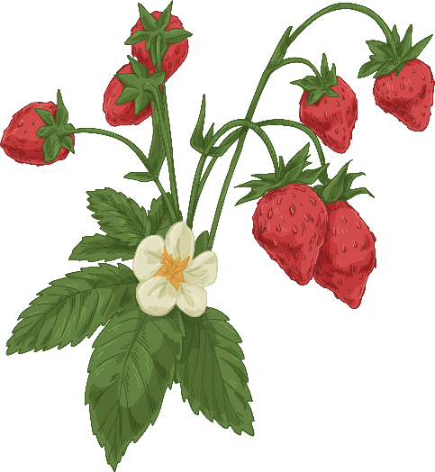
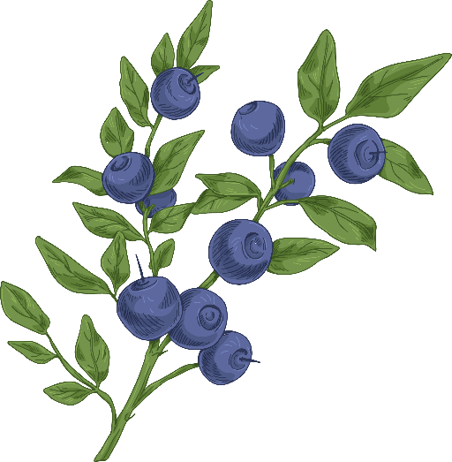
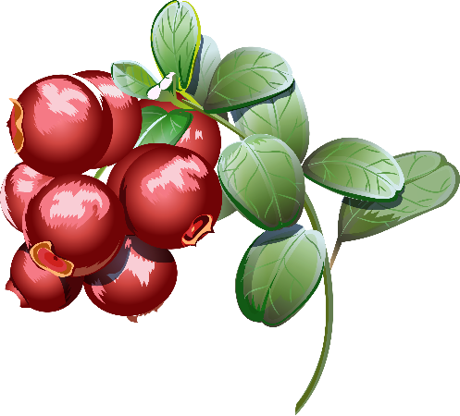
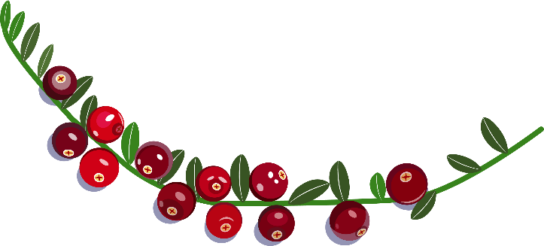
15
земляника
черника
брусника
клюква
СУНІЦЫ
ЧАРНІЦЫ
БРУСНІЦЫ
ЖУРАВІНЫ

Slide 15
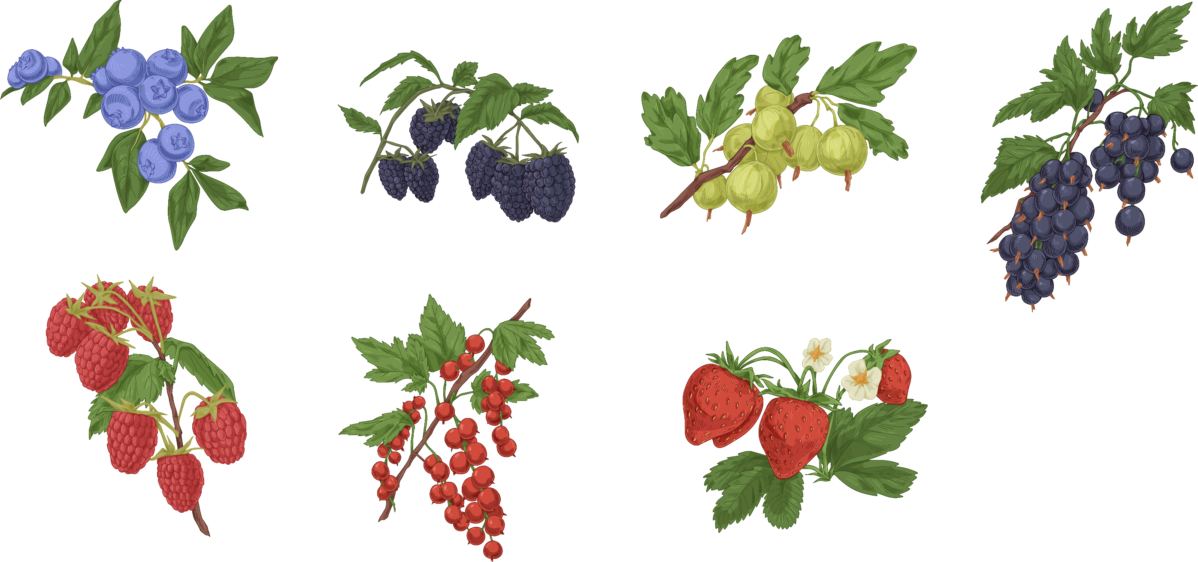

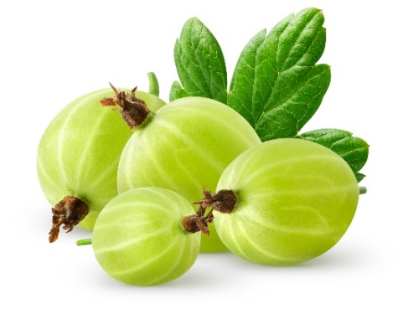
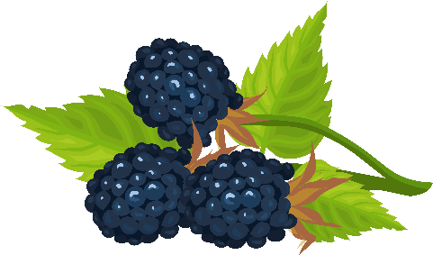
16
голубика
малина
ежевика
крыжовник
БУЯКІ /
ДУРНІЦЫ
МАЛІНЫ
АЖЫНЫ
АГРЭСТ

Slide 16

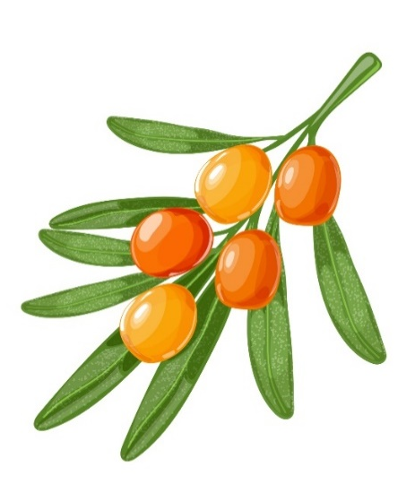
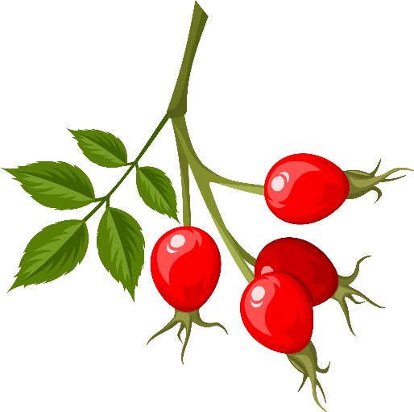

17
клубника
смородина
облепиха
шиповник
КЛУБНІЦЫ
ПАРЭЧКІ
АБЛЯПІХА
ШЫПШЫНА

Slide 17






18
Раскажы па-беларуску
У лесе растуць суніцы , чарніцы і
брусніцы . А ў маёй бабулі – клубніцы , парэчкі ,
маліны і аж .

Slide 18
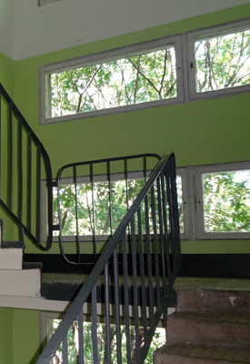
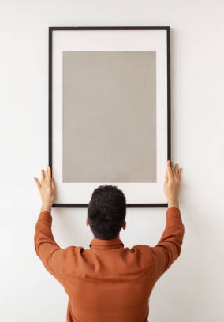
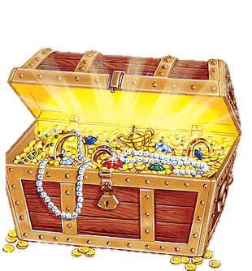
18
«Скарб»
СКАРБ
ПЛЯЦОЎКА
ЧАПЛЯЦЬ

Slide 19
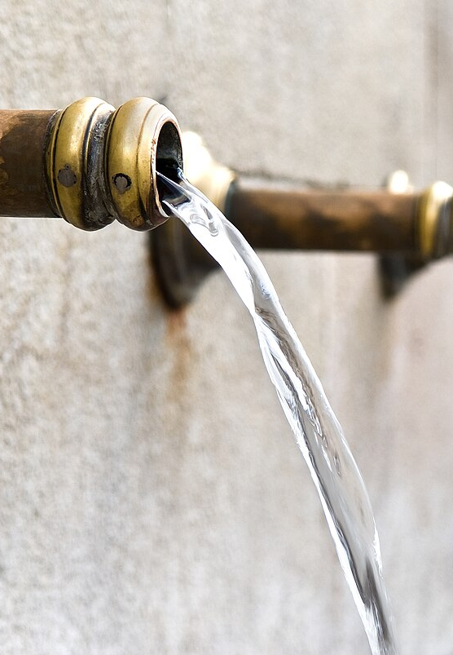
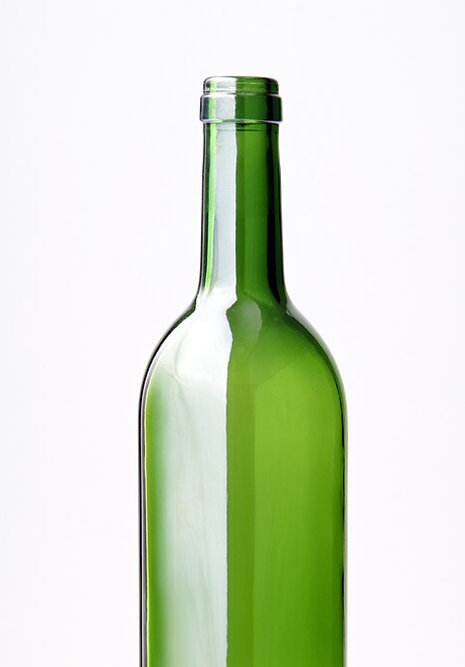
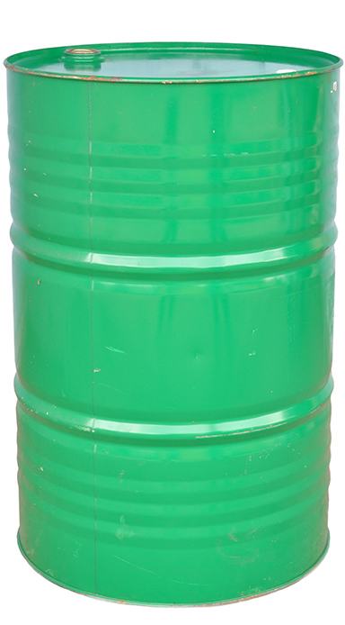
18
«Скарб»
СКРЫНЯ
СТРУМЕНЬ
РЫЛЬЦА
БУТЭЛЬКІ
Ілюстрацыйны матэрыял выкарыстаны з наступных сайтаў: freepik.com, shutterstock.com.

